Slide 1
Вагоны грузового парка

Slide 2
Крытый

Slide 3
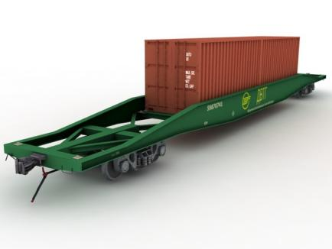
Платформа

Slide 4
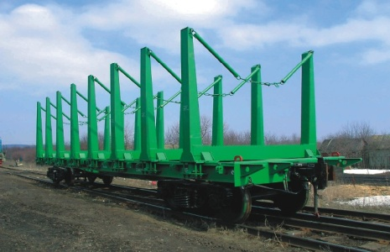
Полувагон

Slide 5
Хоппер

Slide 6
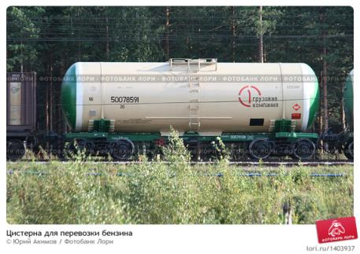
Цистерна

Slide 7
Изотермический

Slide 8
Транспортер

Slide 9
Думпкар

Slide 10
Контейнер

Slide 11
Вагон для перевозки автомобилей

